Slide 1
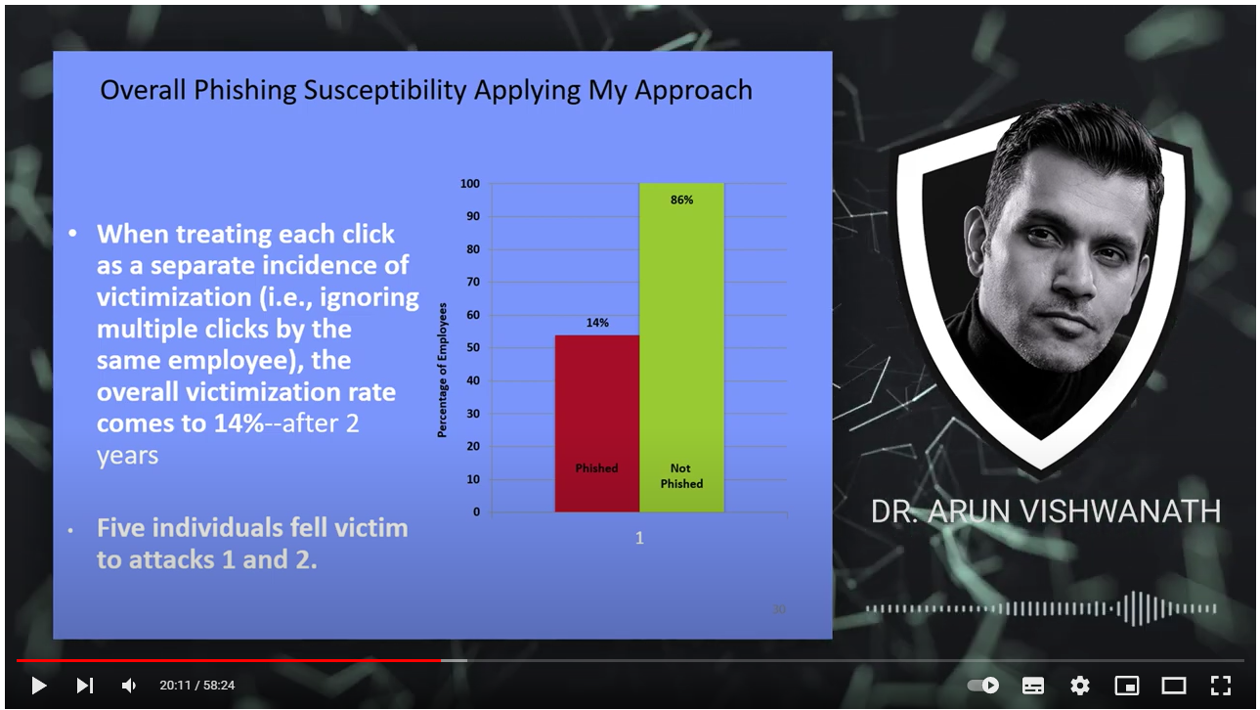


Ο Arun είναι ίσως ο ερευνητής με τις περισσότερες αναφορές στο "phishing και τι μπορείτε (δεν) να κάνετε εναντίον του"
Άσκηση:
Εξαγάγετε τα «κυριότερα σημεία» και τα πιο σημαντικά μέρη αυτής της ομιλίας και γράψτε τα ως κουκκίδες.
Προσπαθήστε να συνοψίσετε τα πιο σημαντικά στοιχεία και τις υποκείμενες παραδοχές του προτεινόμενου «Δείκτη Κινδύνου στον Κυβερνοχώρο».
Στον Αρούν αρέσει να προκαλεί και δεν είναι ακριβώς ντροπαλός. Προσδιορίστε δηλώσεις και ισχυρισμούς, με τους οποίους θα συμφωνούσατε – και με τους οποίους θα διαφωνούσατε. Δώστε έναν λόγο ή ένα επιχείρημα (επίσης δική σας εμπειρία, αν θέλετε).
Σκεφτείτε μια ερώτηση που θα θέλατε να κάνετε στον Αρούν, αν τον συναντούσατε.
(1157) The Weakest Link and Beyond w/ Dr. Arun Vishwanath | CSI Talks #5 - YouTube

